Slide 1
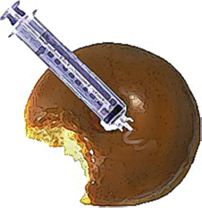

L'addiction alimentaire
Daniele Zullino

Slide 2
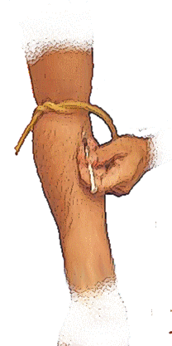
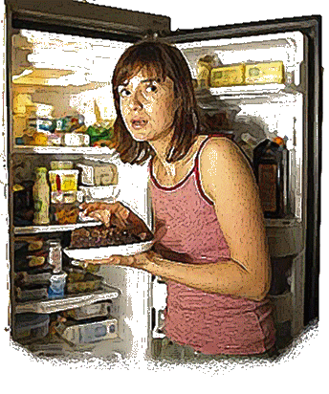
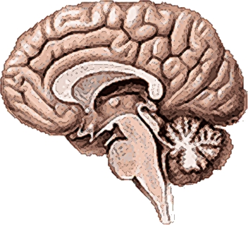
phénoménologie
neurobiologie

Slide 3
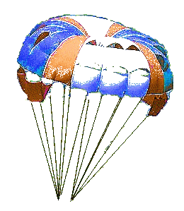



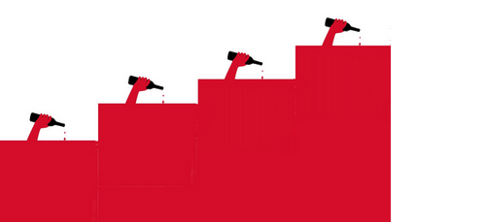
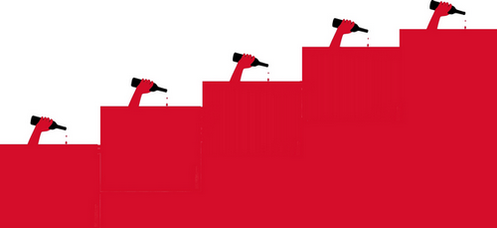

Dépendance
Addiction
Tolérance
Sevrage

Slide 4



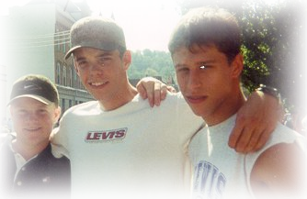
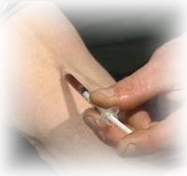
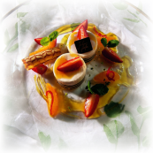



Dépendance
Addiction
Comportement mal adapté
Focalisation croissante sur recherche et consommation
Négligence comportements alternatifs
Perte de contrôle (automatisation)

Slide 5
Dépendance
Addiction
Comportement mal adapté
Focalisation croissante sur recherche et consommation
Négligence comportements alternatifs
Perte de contrôle (automatisation)

Slide 6
Dépendance/Addiction CIM-10
Désir compulsif de consommer
Difficultés à contrôler consommation
Syndrome de sevrage
Tolérance
Désintérêt global en dehors produit
Poursuite consommation malgré conscience problèmes
Bulimia nervosa (CIM-10)
Besoin irrésistible de nourriture
Difficultés à contrôler consommation
Préoccupation persistante concernant alimentation
Essai infructueux de contrôle

Slide 7
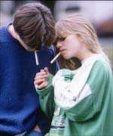

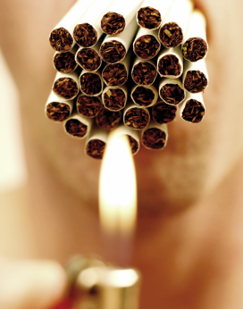
Le pourquoi de la consommation
Initiation
Consommation
hédonique
Addiction
Contexte
Plaisir
Automatisation

Slide 8
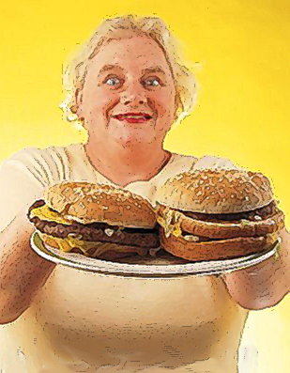
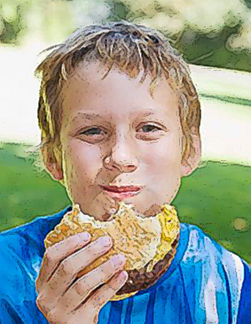
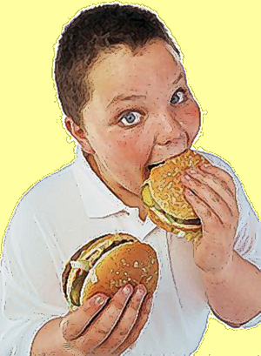
Le pourquoi de la consommation
Initiation
Consommation
hédonique
Addiction
Contexte
Plaisir
Automatisation

Slide 9
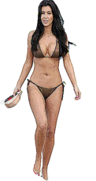
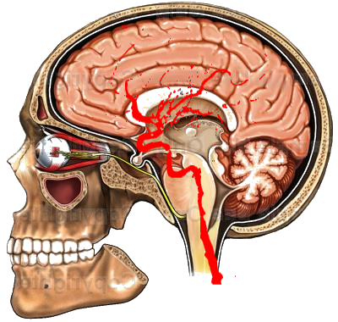


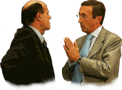
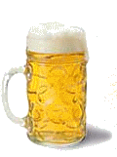

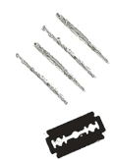


stimuli salients
inattendus
saisissant, excitant,
impressionnants
substances addictives

Slide 10
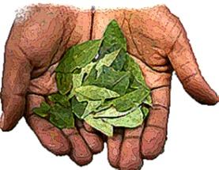
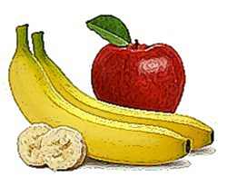
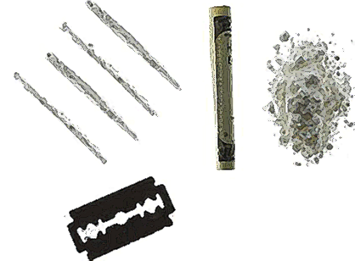
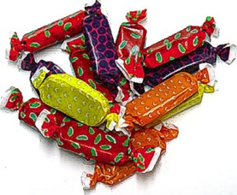
Hypothèse décalage évolutionnaire

Slide 11
Activation système du renforcement
Karama et al., 2002
Film érotique

Slide 12
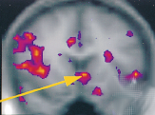
Activation système du renforcement
Breiter et al., 1997
Cocaine

Slide 13

Cravers chocolat vs. Non-cravers
Rolls & McCabe, 2007
Chocolat en bouche
Vue de chocolat
Activation  chez les cravers

Slide 14

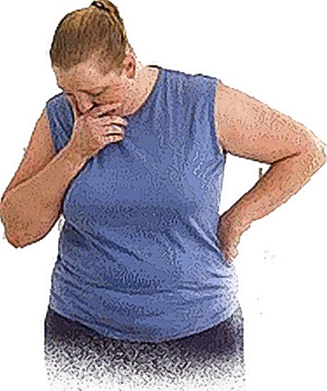

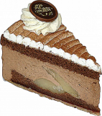
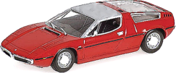

Femmes obèses vs. contrôles
Stoekel et al., 2008

Slide 15
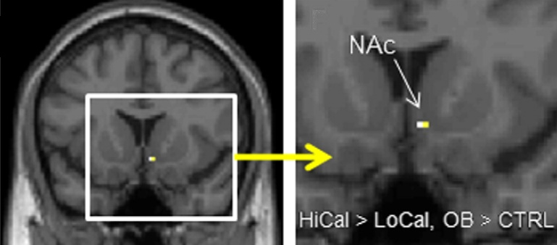
Femmes obèses vs. contrôles
Stoekel et al., 2008

Slide 16
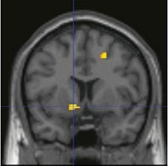
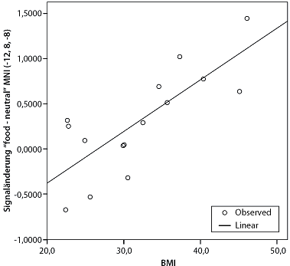
BMI et activation striatum
Obèses vs. Contrôles
Corrélation avec BMI
Kiefer & Grosshans, 2009

Slide 17
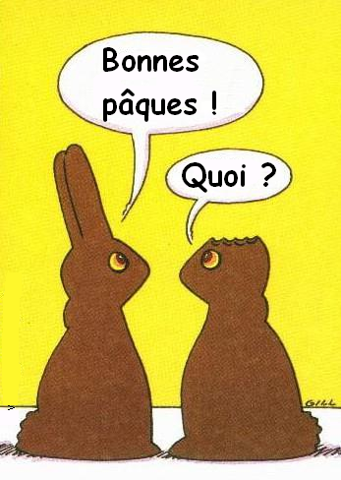

Slide 18



Service d’addictologie
Centre collaborateur OMS

